Slide 1

ATAQUES A SCI
COMUNICACIONES NO SEGURAS
1.- Introducción
Notes:
n

Slide 2
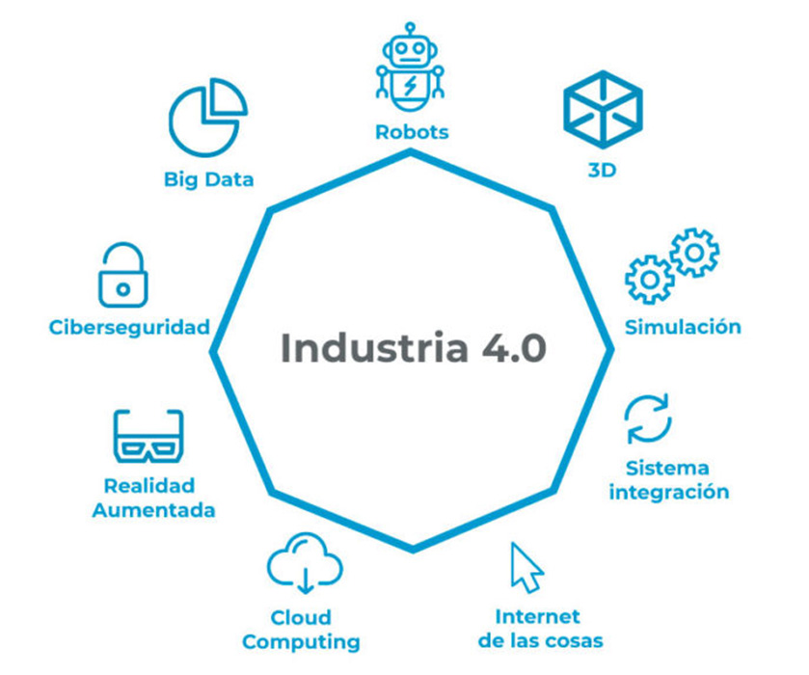
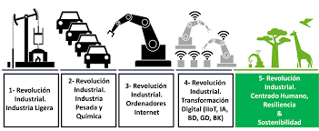
1.- Introducción ICS
INDUSTRIA 5.0

Slide 3
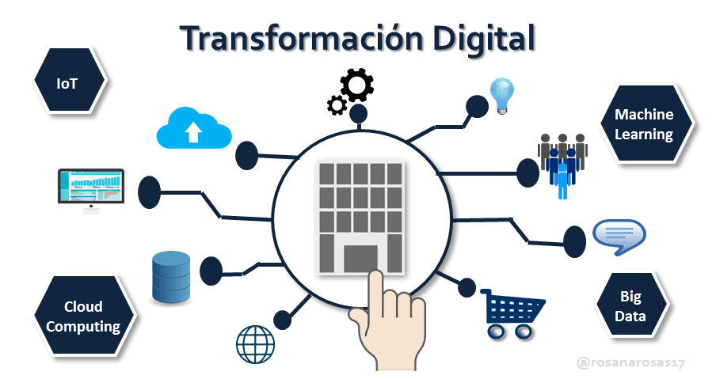
1.- Introducción ICS

Slide 4
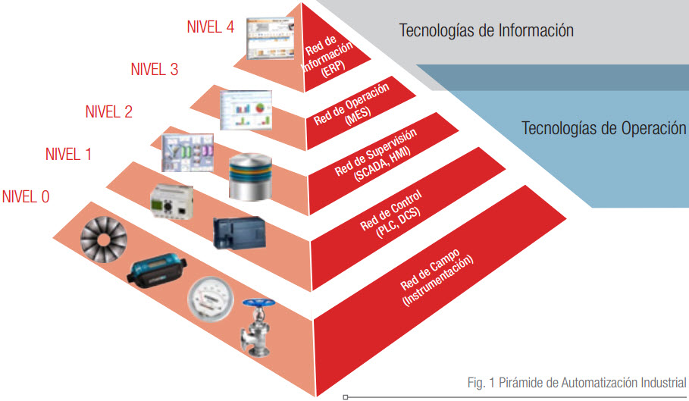
1.- Introducción ICS

Slide 5
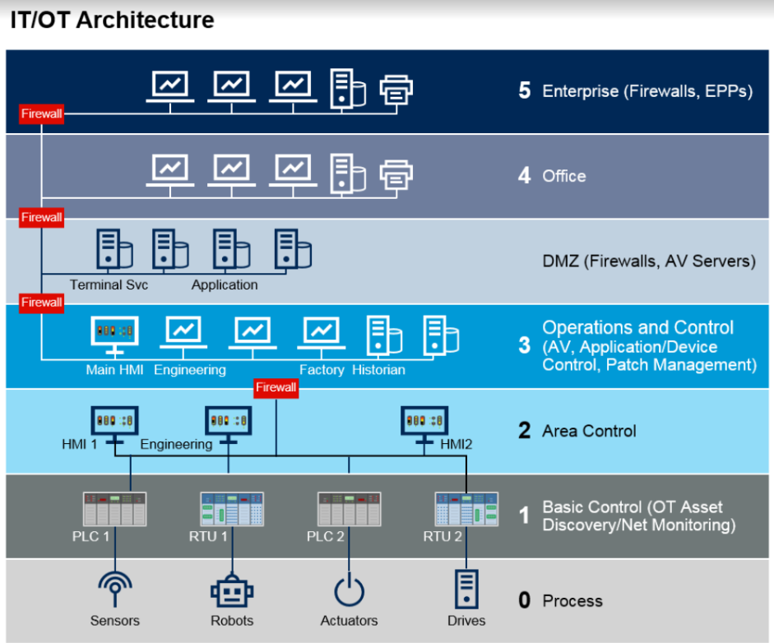
1.- Introducción ICS
Modelo PURDUE

Slide 6
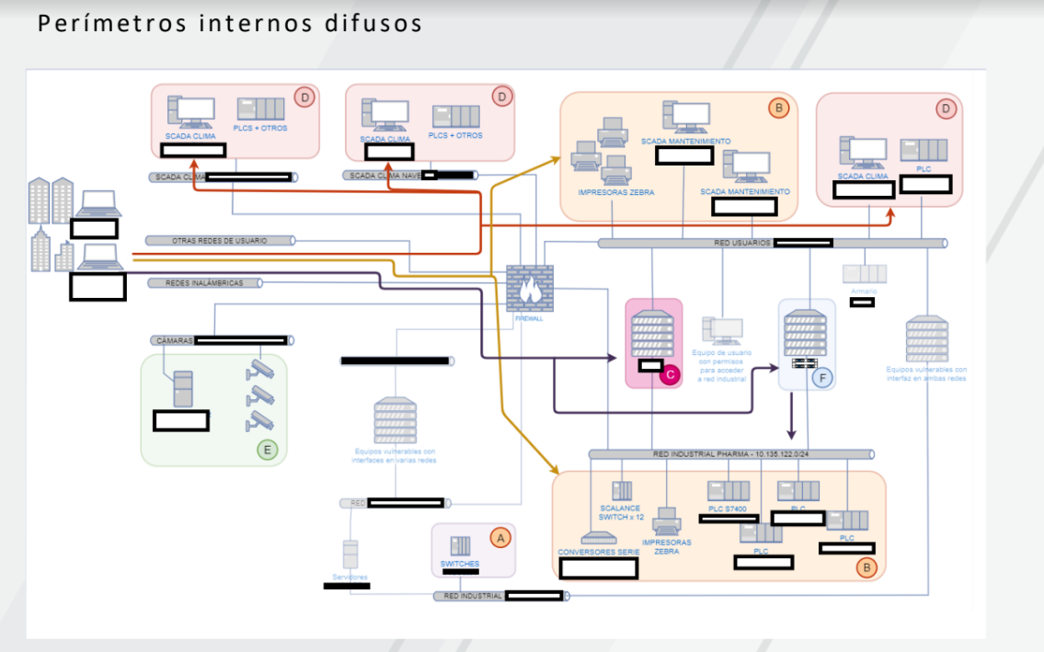
1.- Introducción ICS

Slide 7
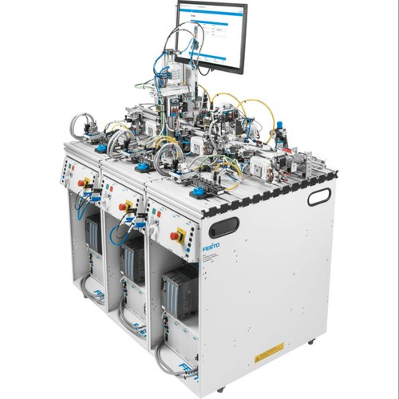
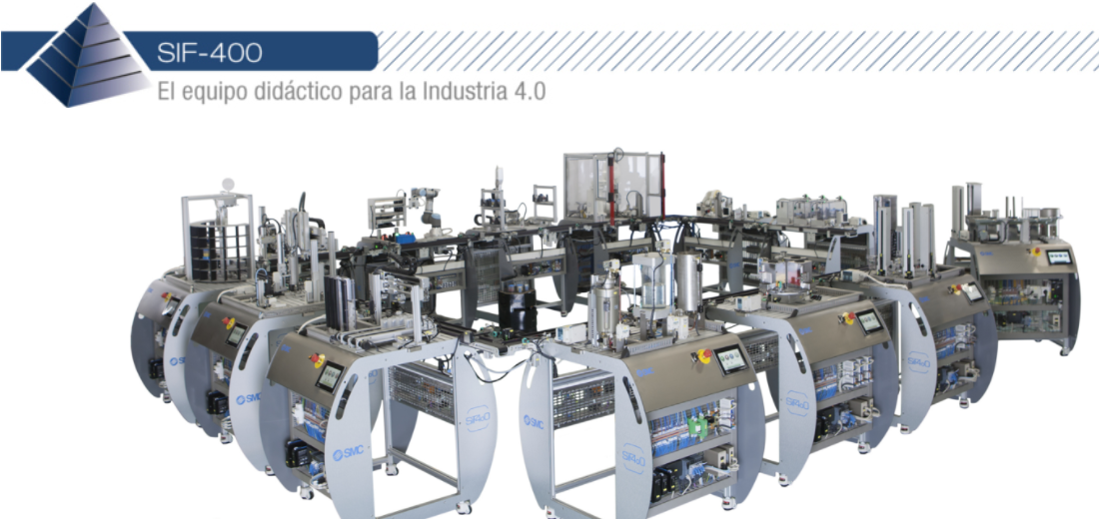
1.- Introducción ICS
Escenarios habituales : SMC , FESTO , Siemens, Omron

Slide 8
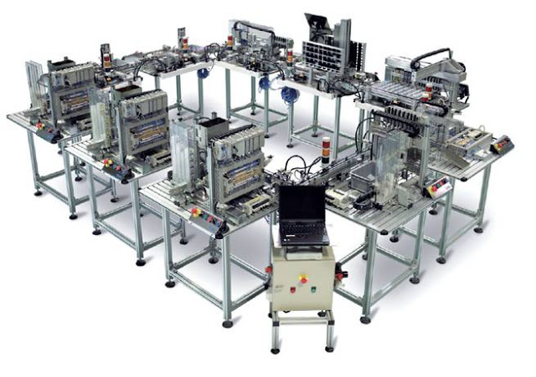

1.- Introducción ICS
Escenarios habituales : SMC , FESTO , Siemens, Omron

Slide 9
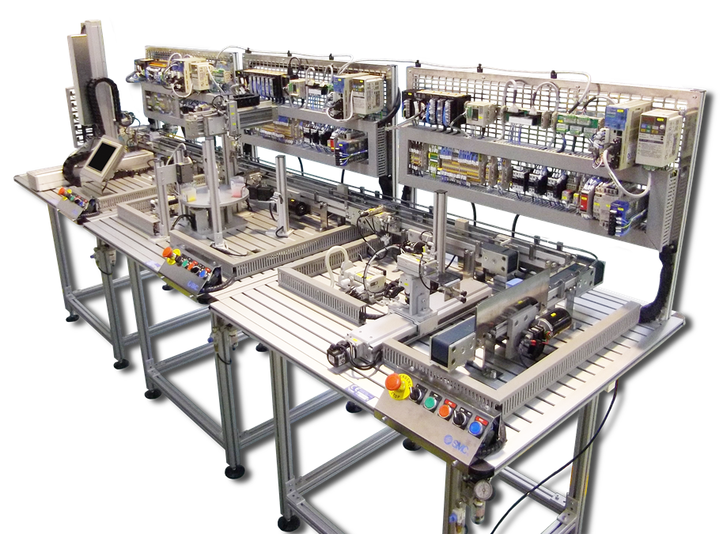

1.- Introducción ICS
Escenarios habituales : Siemens, Omron

